Slide 1
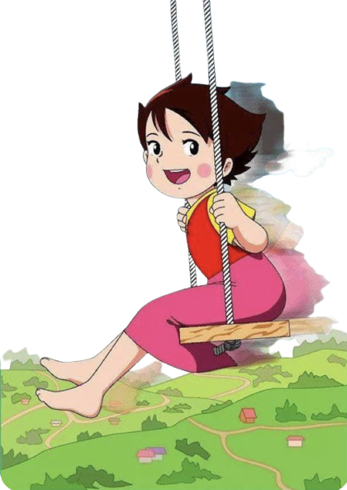
١٠ - ٨ الأعداد الكسرية
أ/ فاطمة جبران

Slide 2
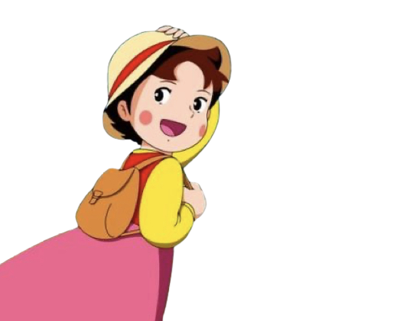
أ/ فاطمة جبران

Slide 3
أ/ فاطمة جبران

Slide 4
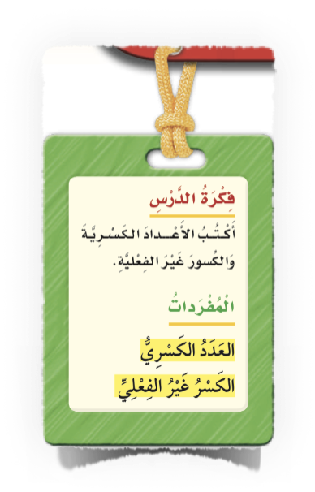
أ/ فاطمة جبران

Slide 5
صفحة الكتاب ٨٤
أ/ فاطمة جبران

Slide 6
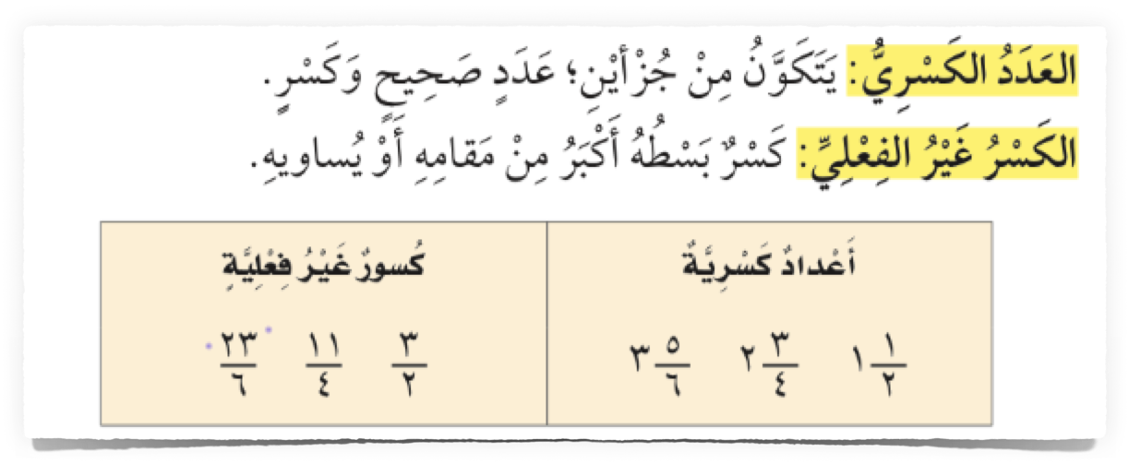
صفحة الكتاب ٨٤
أ/ فاطمة جبران

Slide 7
صفحة الكتاب ٨٤
أ/ فاطمة جبران

Slide 8
صفحة الكتاب ٨٥
الصحيح xالمقام +البسط
المقام نفسه
أ/ فاطمة جبران

Slide 9
صفحة الكتاب ٨٥
أ/ فاطمة جبران

Slide 10
صفحة الكتاب ٨٥
أ/ فاطمة جبران

Slide 11
صفحة الكتاب ٨٦
🌟
🌟
🌟
أ/ فاطمة جبران

Slide 12
صفحة الكتاب ٨٦
🌟
🌟
🌟
أ/ فاطمة جبران

Slide 13
اقرئي المسألة قراءة صحيحة
صفحة الكتاب ٨٧
🌟
🌟
🌟
أ/ فاطمة جبران

Slide 14
صفحة الكتاب ٨٨
🌟
🌟
🌟
أ/ فاطمة جبران

Slide 15
صفحة الكتاب ١٣٨
🌟
🌟
🌟
أ/ فاطمة جبران

Slide 16
ماذاتعلمت ؟
أ/ فاطمة جبران

Slide 17
ممتع 🤩
قيم نفسك بالنسبة لفهمك للدرس
ممتع 🤩
سهل 😍
سهل 😍
أ/ فاطمة جبران

Slide 18
أ/ فاطمة جبران

Slide 19
الواجب المنزلي
أ/ فاطمة جبران

